Slide 1
4GT H2
2 Bevolking en ruimte
Paragraaf 2.3 Wonen in de grote stad

Slide 2

Leerdoelen
Bevolking en ruimte > 2.3 Wonen in de grote stad
Wat weet je nog van 2.2?

Slide 3
Leerdoelen
Bevolking en ruimte > 2.3 Wonen in de grote stad
Leerdoelen vandaag (zie ook portfolio):
Je weet wat de begrippen leefbaarheid en ruimtelijke kwaliteit inhouden.
Je begrijpt waarom infrastructuur belangrijk is voor de bereikbaarheid.
Je kunt met de kenmerken van een wijk bepalen of de leefbaarheid goed is.

Slide 4
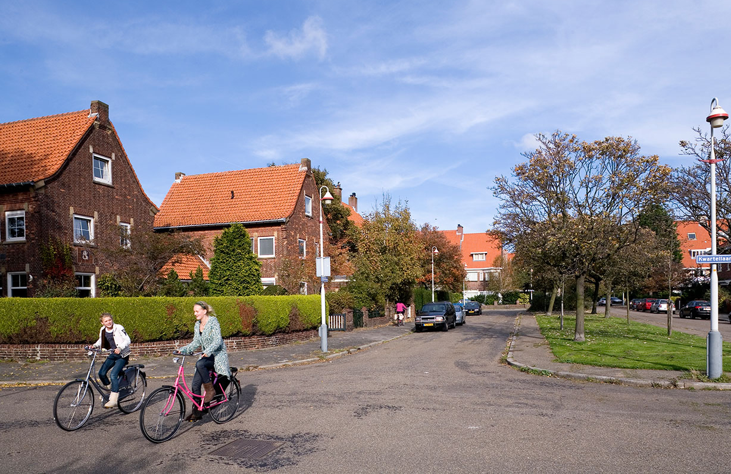
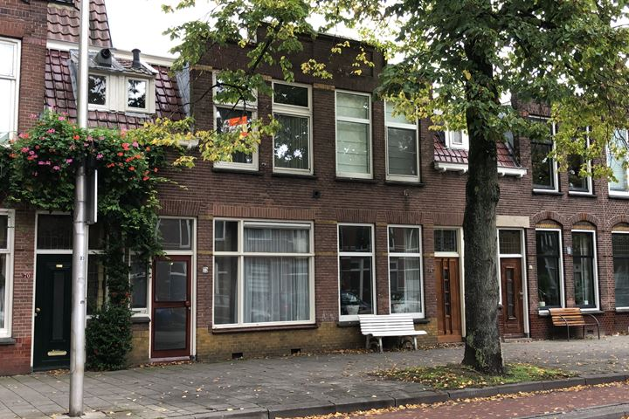
Leefbaarheid
Bevolking en ruimte > 2.3 Wonen in de grote stad
Welke zaken bepalen de leefbaarheid van een wijk?
ruimtelijke kwaliteit: de kwaliteit van de woonomgeving
veiligheid
sociale contacten: door sociale controle houden mensen de buurt in de gaten
onderhoud van de huizen en de wijk

Slide 5
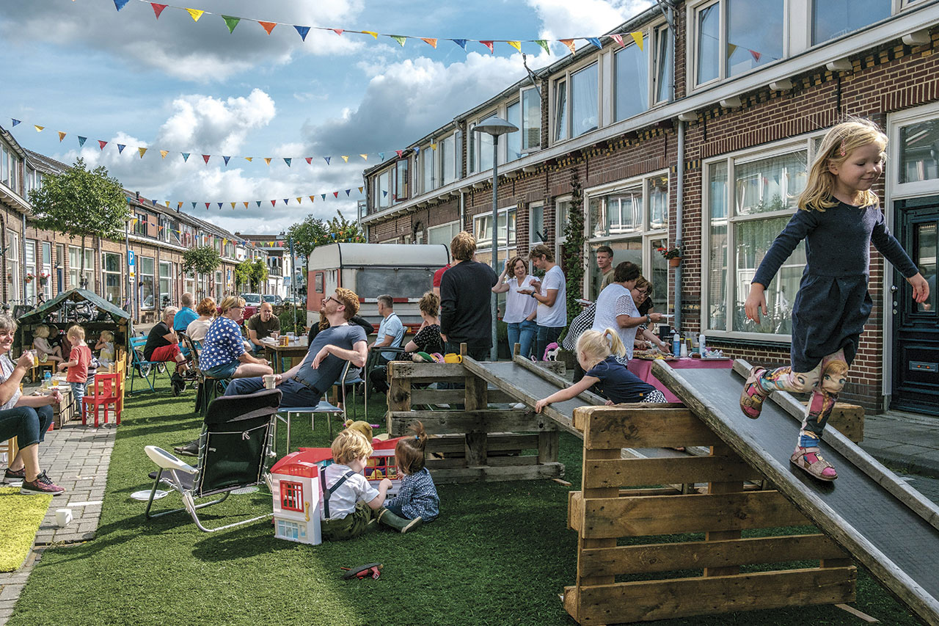
Sociale verhoudingen
Bevolking en ruimte > 2.3 Wonen in de grote stad
Sociale verhoudingen bepalen de manier van omgaan met elkaar binnen een wijk.
In deze straat hebben de bewoners ongeveer hetzelfde inkomen.
Er is dus weinig:
sociale ongelijkheid

Slide 6
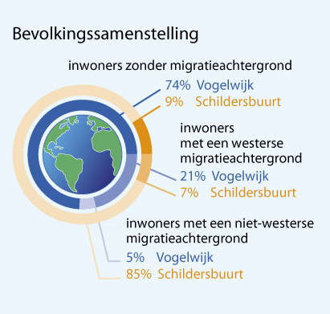
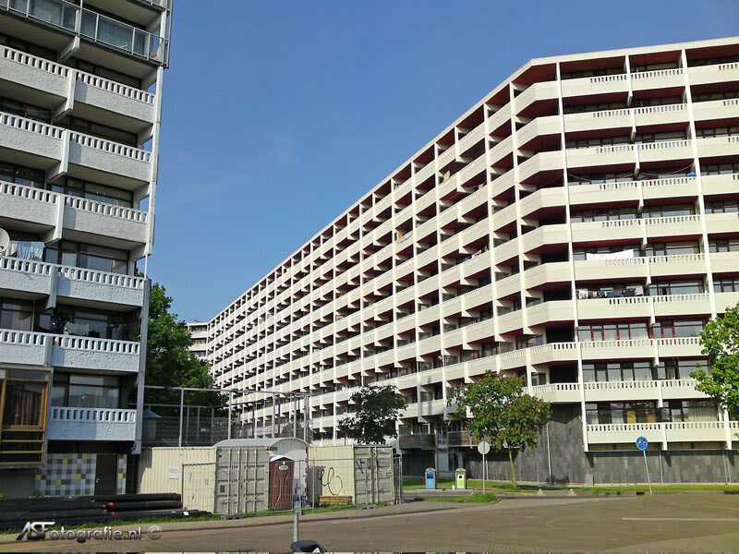
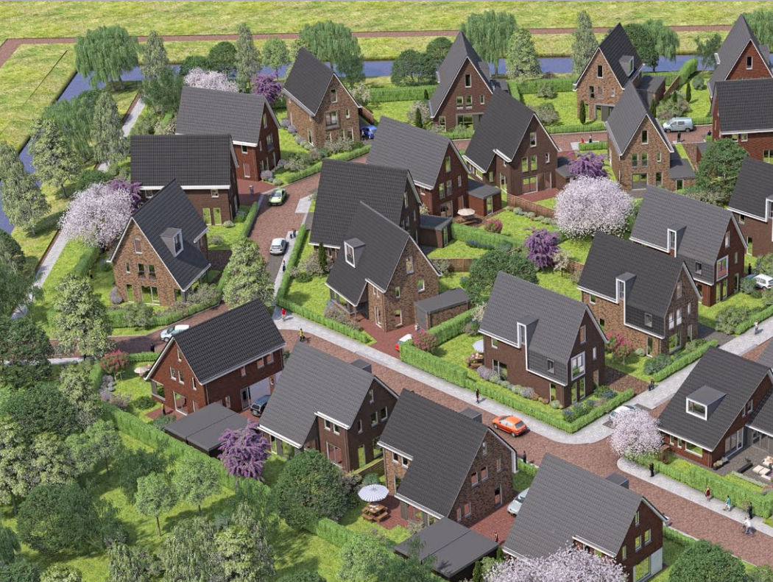
Gemengd of apart?
Bevolking en ruimte > 2.3 Wonen in de grote stad
Het bij elkaar wonen van mensen met dezelfde culturele achtergrond of dezelfde inkomensgroep noem je:
segregatie

Slide 7
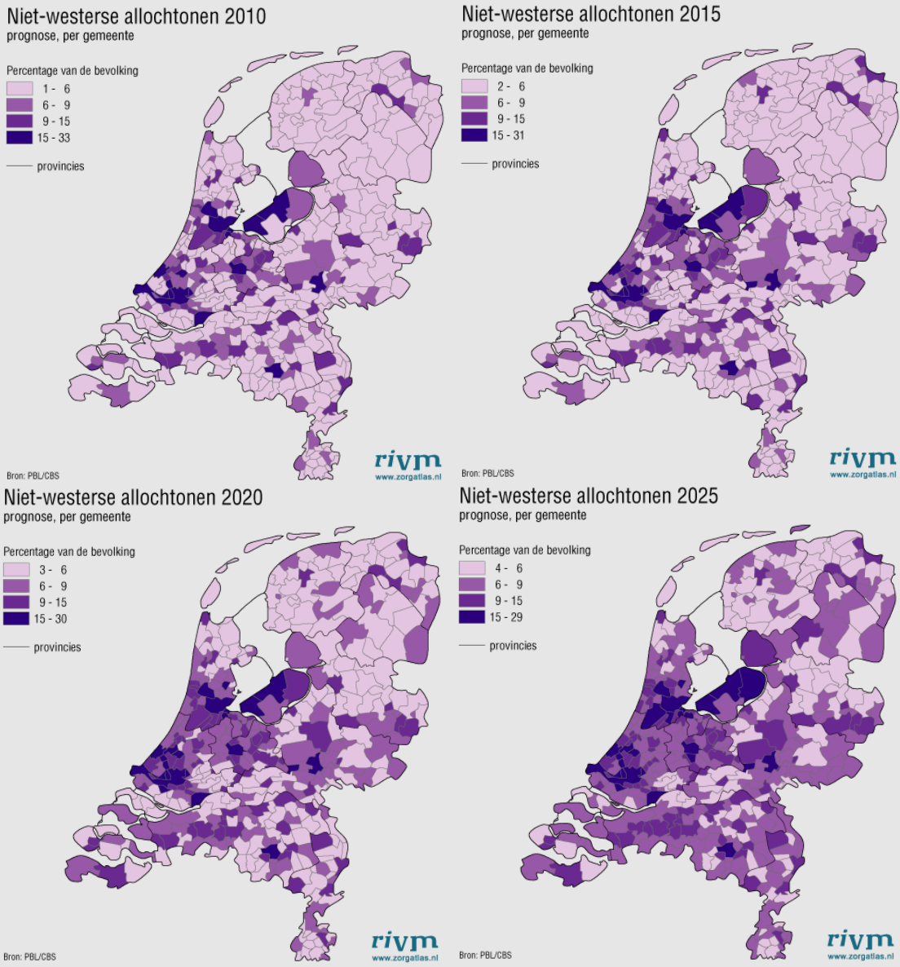
Gemengd of apart?
Bevolking en ruimte > 2.3 Wonen in de grote stad
Het bij elkaar wonen van mensen met dezelfde culturele achtergrond of dezelfde inkomensgroep noem je:
segregatie
Daardoor kunnen deze mensen moeite hebben om mee te doen in de maatschappij.
Wat zal dan niet goed zijn?
Integratie
De kans op taalachterstand
blijft dan groot…

Slide 8
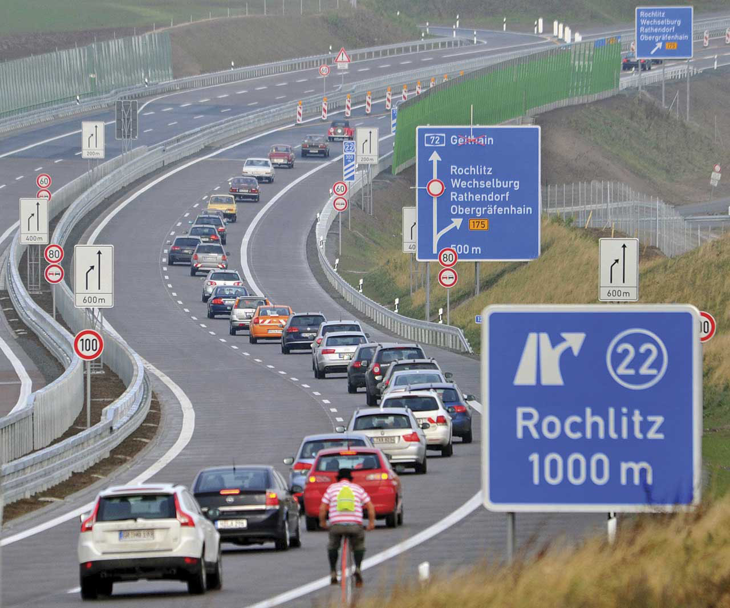
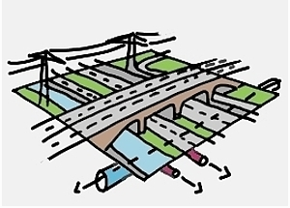
Bereikbaarheid
Bevolking en ruimte > 2.3 Wonen in de grote stad
Dankzij openbaar vervoer en snelwegen is de bereikbaarheid van de meeste steden goed.
Er is dus een goede:
infrastructuur

Slide 9
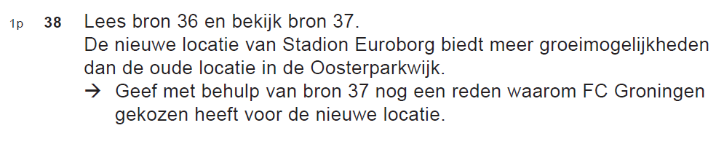
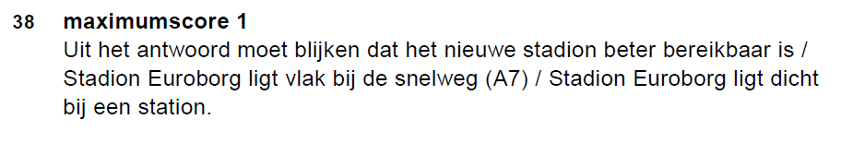
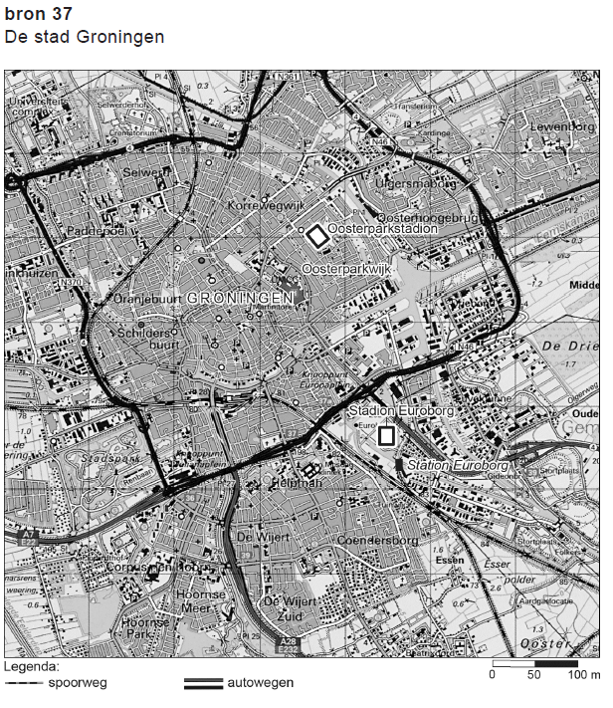
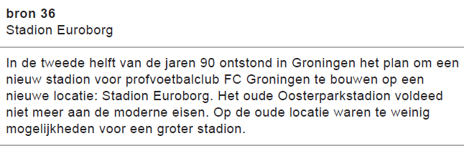
Examenvraag
Bevolking en ruimte > 2.3 Wonen in de grote stad

Slide 10
Wat moet je doen?
Bevolking en ruimte > 2.3 Wonen in de grote stad
- Lezen blz 46 & 47 in je tekstboek.
Maken opdracht 1 t/m 7 in je werkboek (6 niet)
Nakijken via WikiWijs met rode pen.
Belangrijke begrippen:
leefbaarheid, ruimtelijke kwaliteit, veiligheid, sociale contacten, sociale controle, onderhoud, sociale verhoudingen, segregatie, integratie, sociale ongelijkheid, bereikbaarheid, infrastructuur

